Slide 1
农校对接项目技术解决方案
艾旺计算机信息网络系统（北京）有限公司
2011年12月

Slide 2
目录
一、对农校对接项目的理解
二、项目总体方案
三、项目实施建议方案

Slide 3
三、对农校对接项目的理解
一、对农校对接项目的理解
二、项目总体方案
三、项目实施建议方案

Slide 4
我们对项目的理解
农校对接概况
农校对接服务网概况
农校对接体系
我们对项目整体需求的理解
  传统商业到电子商务业务转变的需求
  单一采购到联合采购业务转变的需求
  传统金融服务到在线金融服务的需求
  快速推广和应用的需求
  项目部门对项目的期望

Slide 5
系统应用体系的界定
其它客户
其它客户
食堂
后
勤
集
团
（学校1）
米供应商
生产商/基地
餐厅
生鲜供应商
生产商/基地
超市
肉供应商
生产商/基地
宿舍
冻品供应商
生产商/基地
其它单位
其它供应商
二级物流
一级物流
学校n

Slide 6
系统应用体系的界定
其它客户
其它客户
食堂
后
勤
集
团
米供应商
生产商/基地
餐厅
生鲜供应商
生产商/基地
超市
联采
/区域
机构
肉供应商
生产商/基地
宿舍
冻品供应商
生产商/基地
其它单位
其它供应商
学校n
二级物流
一级物流
Notes:
/

Slide 7
艾旺现有系统整体架构
B-B 系统
校内单位
学校/
校内独立结算单位
供应商/
直接供应生产商
生产商/基地
ERP
系统
ERP
系统
ERP
系统
ERP
系统

Slide 8
三、对农校对接项目的理解
一、对农校对接项目的理解
二、项目总体方案
三、项目实施建议方案

Slide 9
总体思路及目标
总体规划，集中管理
试点推广、稳扎稳打、务求实效
一期2700所高校，平均每家学校40家供应商
二期农校对接平台向社会化扩展应用

Slide 10
农校对接项目IT系统组成
农校对接电子商务交易系统（本次招标系统）
中联公司集团内部管理系统
公共ERP平台系统

Slide 11






电子商务交易系统整体架构
门户用户
公共门户
电子商务系统平台
硬件平台
用户登陆
商品管理
学校
食品安全管理
政策公布
供应商
学校管理
订单管理
新闻发布
政府相关部门
安全
管理
安全
管理
网上交易
供应商管理
结算管理
生产商
市场分析
客户管理
支付管理
基地
高校介绍
授权
管理
授权
管理
数据中心
物流管理
融资管理
其它企业
企业介绍
其它栏目
平台管理
商务智能
消费者
物流公司

Slide 12
艾旺现有系统整体架构
门户系统
交易系统
B/B 联采系统
金融系统
艾旺的交易系统与金融在线支付可以快速接通；

Slide 13
电子商务系统功能—门户系统
直接使用农校对接服务网现有的门户系统，在交易系统环节与艾旺公司系统进行对接；
使用艾旺公司提供的门户系统，根据农校对接的门户需求进行个性化设计；
门户系统具备主网门户和二级子网门户功能；

Slide 14
电子商务系统功能
管理系统开发
模块的管理
服务系统更新
电子商务的功能性规划
  农校对接平台商品编码采用全国统一编码
  学校管理
  供应商管理
  商品管理
  分类管理

Slide 15
电子商务系统功能
电子商务的功能性规划
  价格管理：在确定商品价格与供应商之间确定一对一对应关系或则是默认对应关系的基础上进行价格管理
  购物车管理
  订单管理
  结算支付管理
  客服管理
  物流管理：接口衔接、第三方物流集成、无缝物流集成
  权限管理
  统计分析管理
  平台管理

Slide 16
电子商务系统功能
后台管理系统的完善
整合资源机制的建立
金融体系模块架构
专家组专用模块的建立
农产品标准化的制定
质量检测平台的建立
政策发布的信息模块
国际金融走向分析
银企直连系统的建立
数据统计功能的建立

Slide 17
电子商务系统性能方案
提升交易效率、安全方案
可操作性方案
灵活性
受众群体广泛性
安全机制、保密机制
网络的实用性、稳定性、安全性
订单防意外系统
存储及流量

Slide 18
中联内部管理系统
进销存管理系统
  统一结算系统、非统一结算系统
连锁管理业务系统
第三方物流管理系统
物流园区管理系统
生产企业管理系统
中联公司集团管理系统

Slide 19
公共ERP平台系统
公共ERP平台是为学校后勤集团、学校内部的企业机构及上游供应商或者生产商/基地企业提供内部公共ERP管理系统。提升农校对接上下游企业的内部信息化管理水平，推动农校对接项目的资源整合和业务发展。
公共ERP平台可以为零售企业、餐饮企业、贸易公司、批发/代理商、生产企业、物业公司、物流企业等校内企业或者农校对接的关联企业提供系统管理应用。

Slide 20
五、项目实施建议方案
一、对农校对接项目的理解
二、项目总体方案
三、项目实施建议方案

Slide 21
项目实施策略及总体计划
采用行业成熟系统，总体规划，集中管理、试点应用、务求实效，确保农校对接电子商务系统建设项目建设有序、高效进行。
项目总体计划
  基于现有系统的试点实施及功能完善
  基于试点系统完善的基础上进行区域推广应用
  全国试点推广
  全面推广

Slide 22
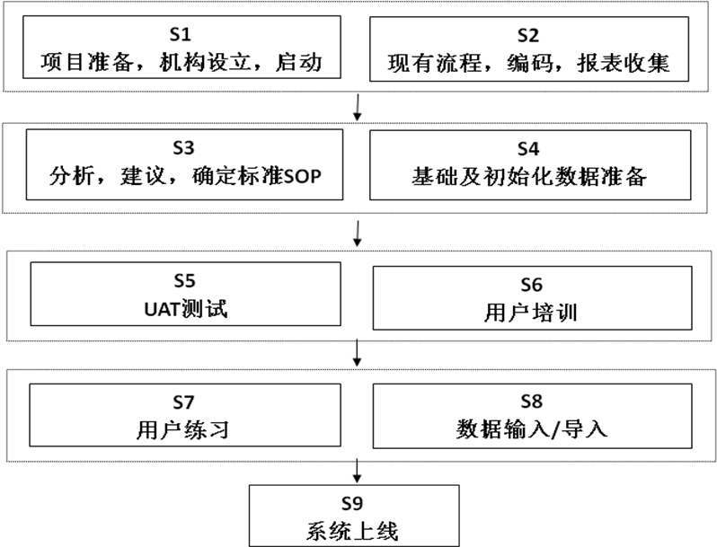
项目实施标准流程

Slide 23
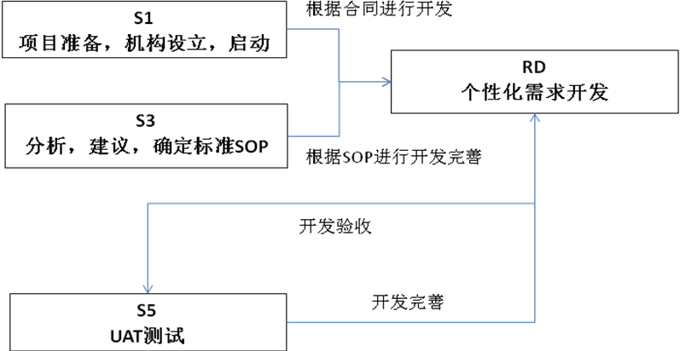
项目开发标准流程

Slide 24

谢谢！

